Slide 1
MBA em Ciências de Dados
Inteligência Artificial Explicável na Previsão de Reinternação Hospitalar: Uma Análise de Modelos de Aprendizado de Máquina
Autor: Matheus Mendes dos Santos
Orientador: Prof. Dr. Rodrigo Colnago Contreras

Slide 2
Contexto
O problema: Entender fatores associados a reinternação de pacientes psiquiátricos
A reinternação está geralmente associada a uma combinação complexa de fatores [1]
A compreensão dos padrões de reinternação pode fornecer insights valiosos para a melhoria dos cuidados de saúde mental [2]
O custo médio das internações é significativamente maior que o custo médio dos atendimentos ambulatoriais [3]
[1] Silva NC, Bassani DG, Palazzo LS (2009) A case-control study of factors associated with multiple psychiatric readmissions. Psychiatr Serv 60(6):786–791
[2] BARROS, R. E. M. et al. Impact of length of stay for first psychiatric admissions on the ratio of readmissions in subsequent years in a large Brazilian catchment area. Social Psychiatry and Psychiatric Epidemiology, v. 51, n. 4, p. 575–587, abr. 2016. ISSN 1433-9285.
[3] CESCONETTO, A.; LAPA, J. dos S.; CALVO, M. C. M. Avaliação da eficiência produtiva de hospitais do sus de santa catarina, brasil. Revista Saúde Pública, 2008.
Notes:
A reinternação está geralmente associada a uma combinação complexa de fatores, que vão além das características clínicas dos transtornos mentais, como a gravidade dos sintomas e a presença de comorbidades
A implementação de estratégias preventivas para reduzir as taxas de reinternação

Slide 3
Objetivos
O problema: Entender fatores associados a reinternação de pacientes psiquiátricos
Os objetivos: Testar modelos de AM para prever a reinternação e utilizar técnicas de inteligência artificial explicável para descobrir as variáveis mais associadas a este evento
Ferramentas utilizadas:
Linguagem Python
Pandas e Numpy para limpeza e preparação
Scikit-Learn para pré-processamento, seleção e validação cruzada dos modelos
SHAP para análise de importância de variáveis
Matplotlib e Seaborn para visualização e apresentação de resultados
Os dados: Dataset de cuidados de saúde mental coletado pelo sistema de informação da Coordenação de Internações em Ribeirão Preto, de julho de 2012 a dezembro de 2017

Slide 4
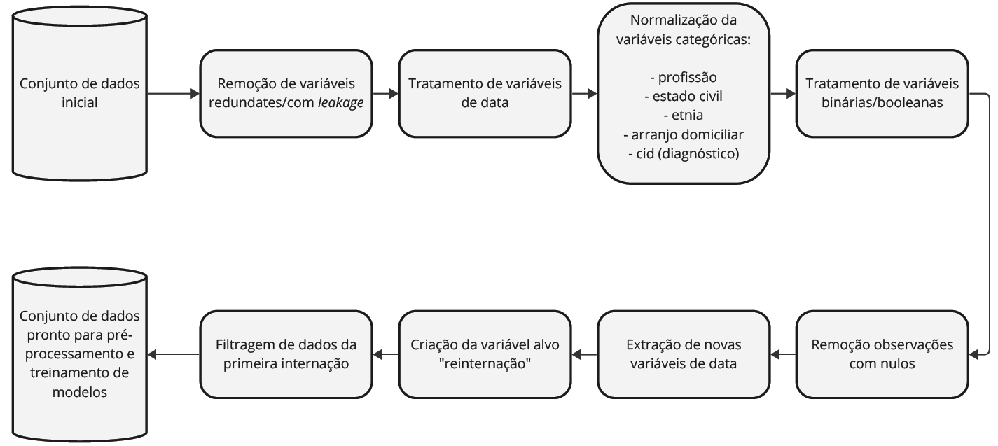
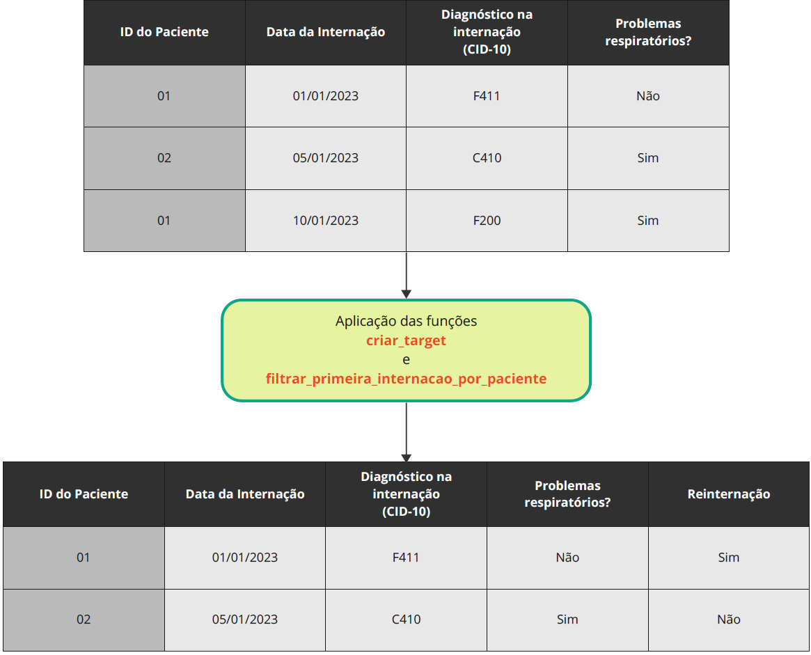
Metodologia
Limpeza e preparação dos dados

Slide 5
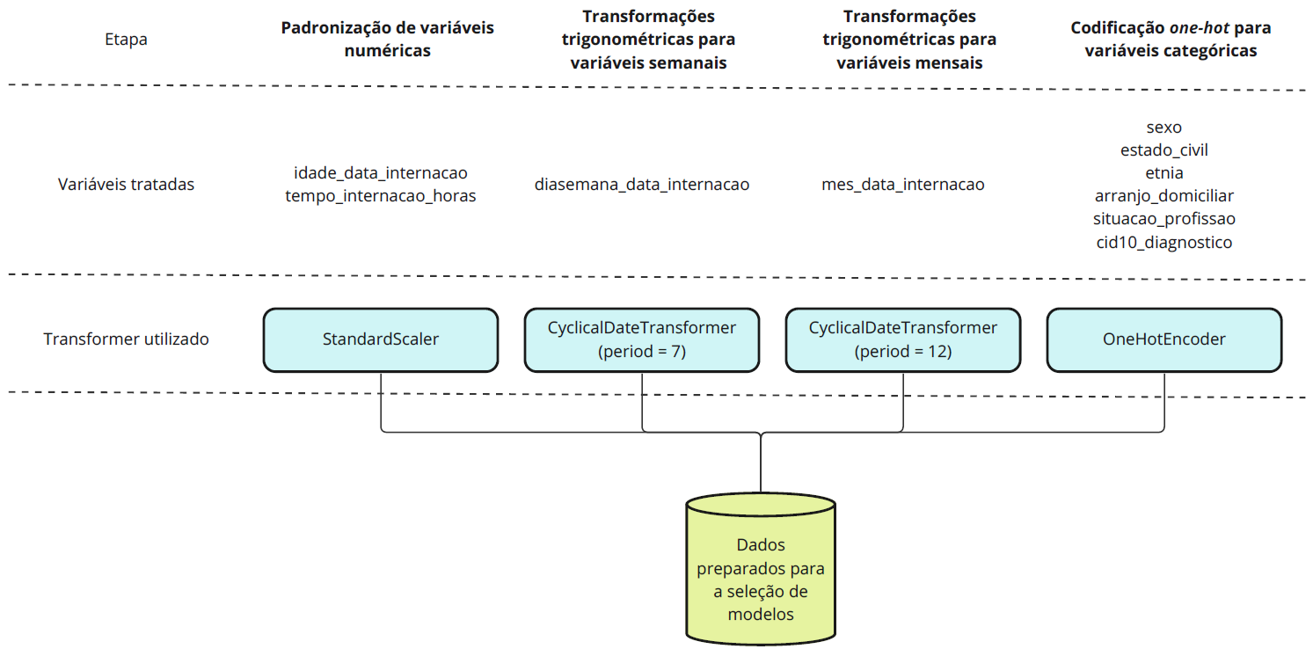
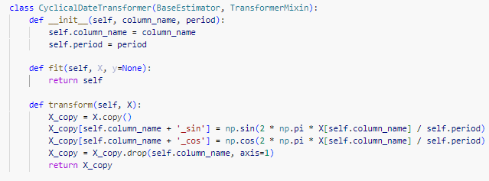
Metodologia
Pré-processamento dos dados
Notes:
Abordagem captura o padrão cíclico inerente às datas. Por exemplo, ao considerar o mês do ano em uma escala de 1 a 12, a distância entre os meses 12 e 1 é intuitivamente curta, representando uma transição direta de dezembro para janeiro. No entanto, essa distância não é adequadamente expressa por uma simples diferença aritmética de 11 unidades.

Slide 6
Metodologia
Treinamento dos modelos
Os dados foram separados em treino (75%) e teste (25%)
Foi feito undersampling para balancear a variável resposta
Avaliação do desempenho dos modelos ocorreu por meio de validação cruzada com 5 folds
Métricas utilizadas na validação
Acurácia
Precisão
Recall
Área sob a curva ROC

Slide 7
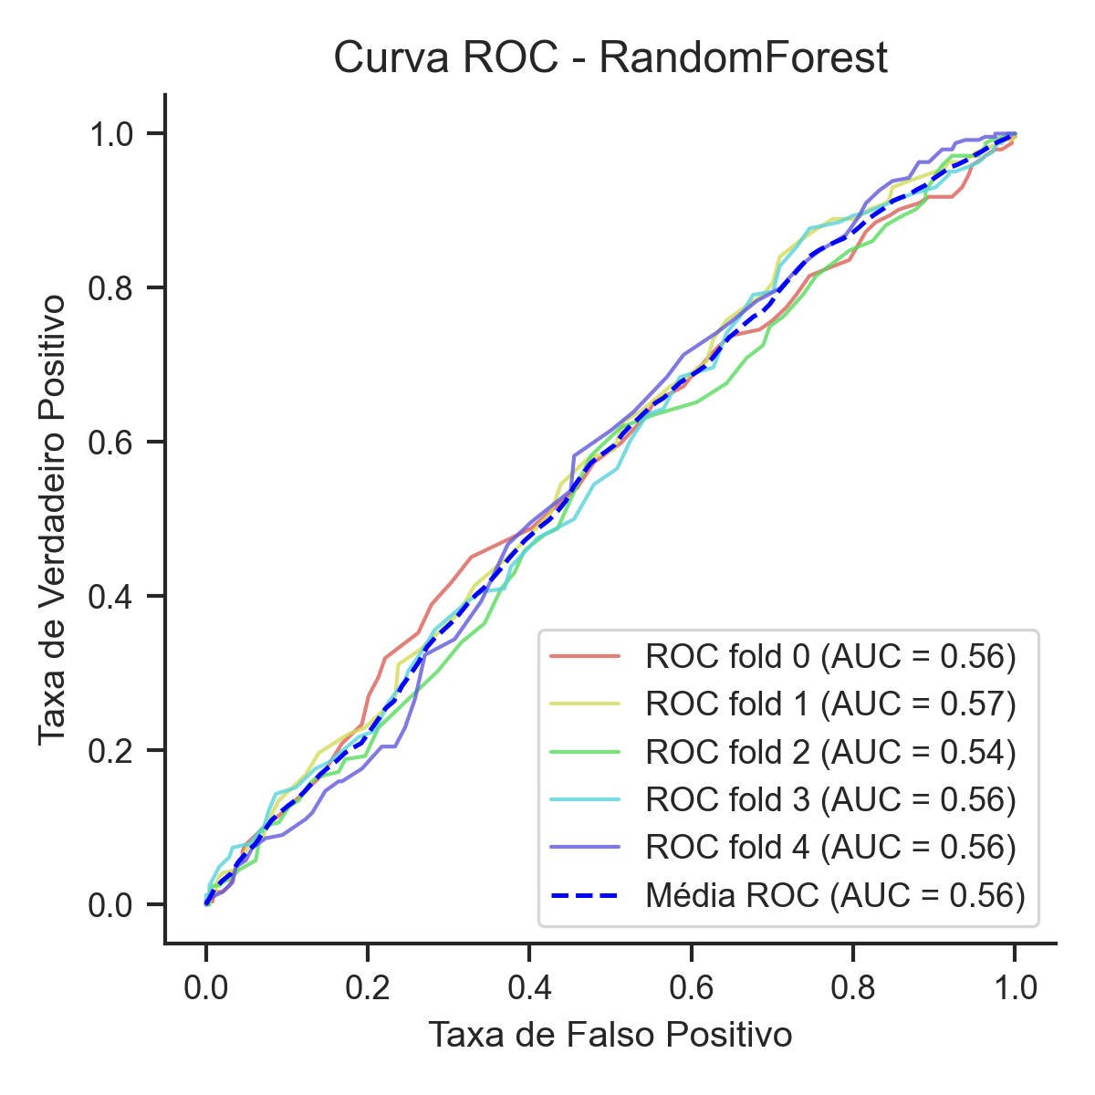
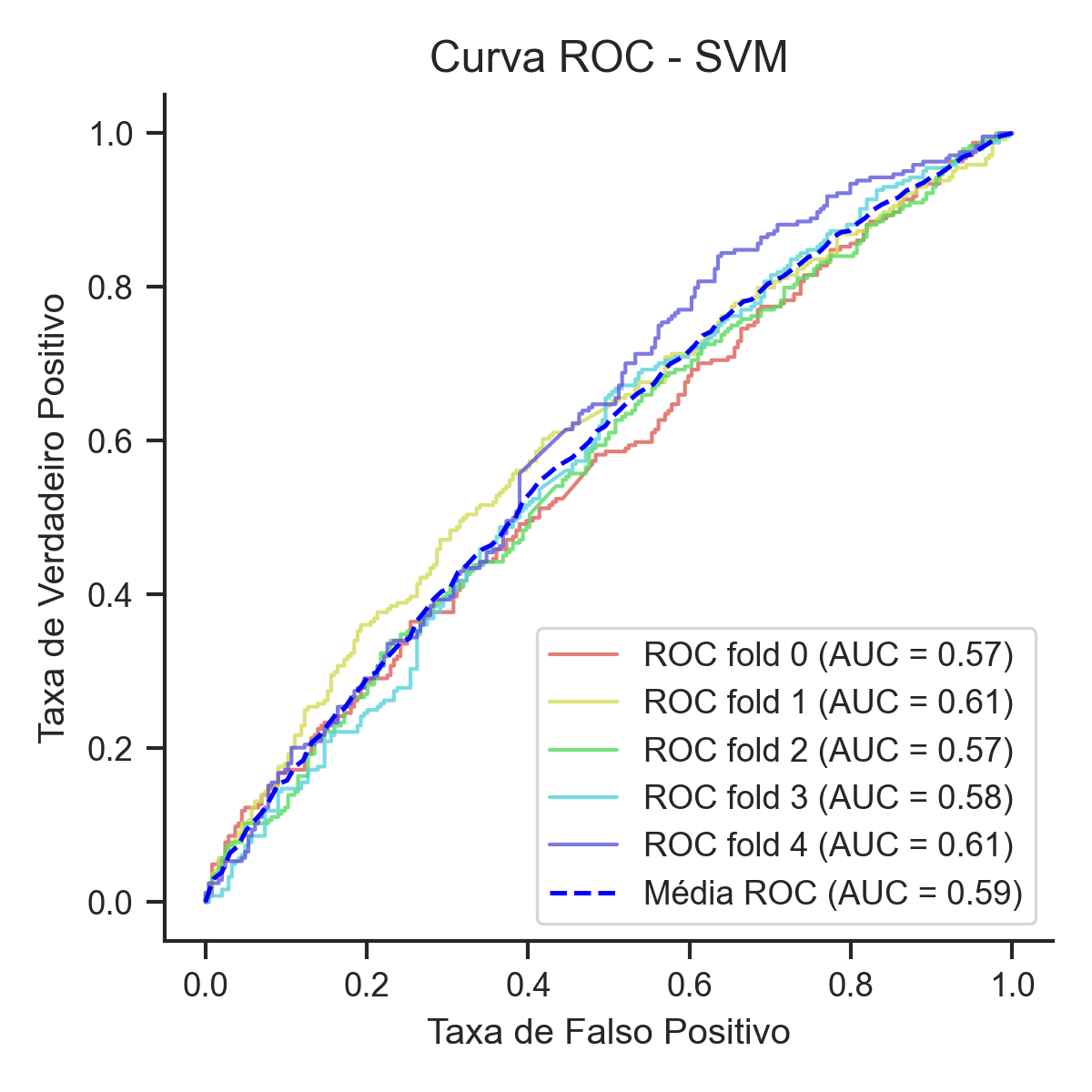
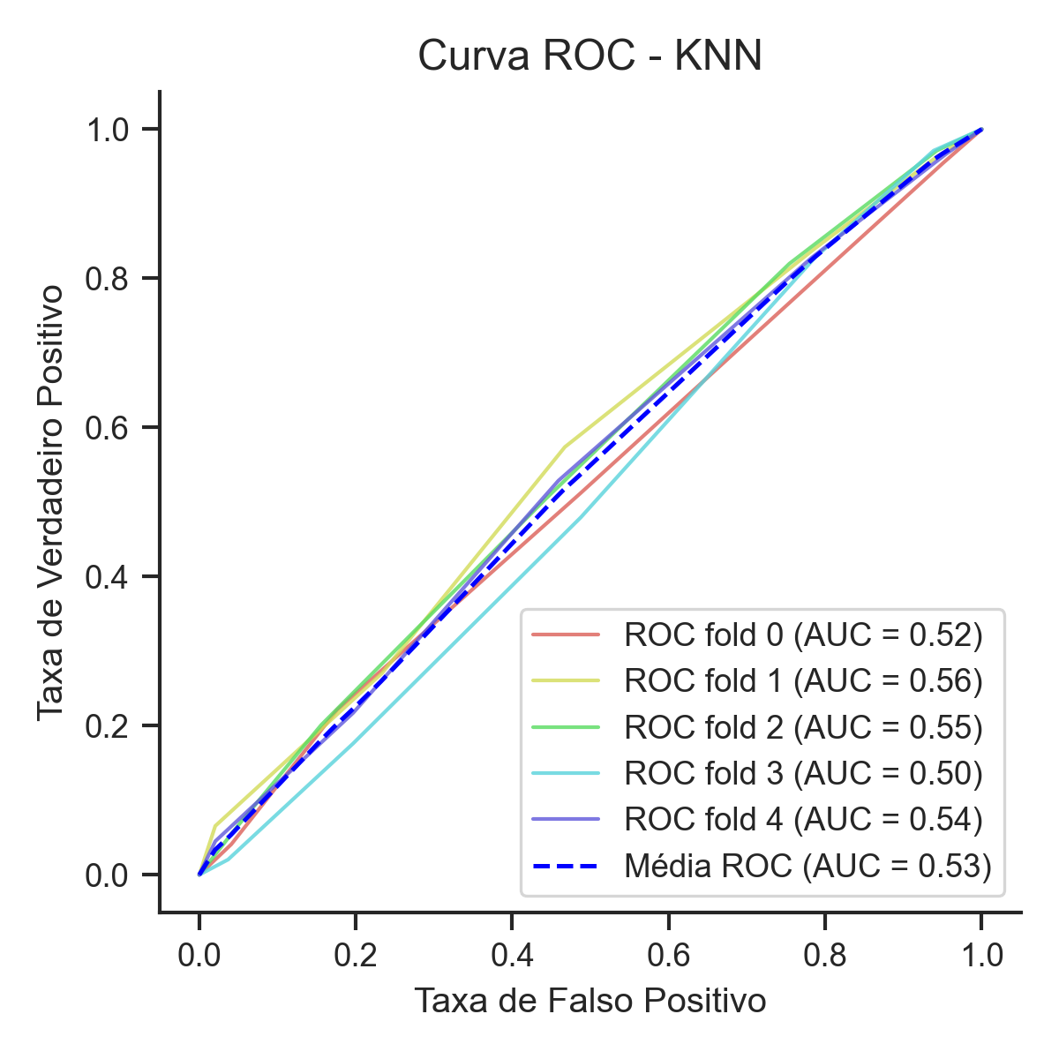
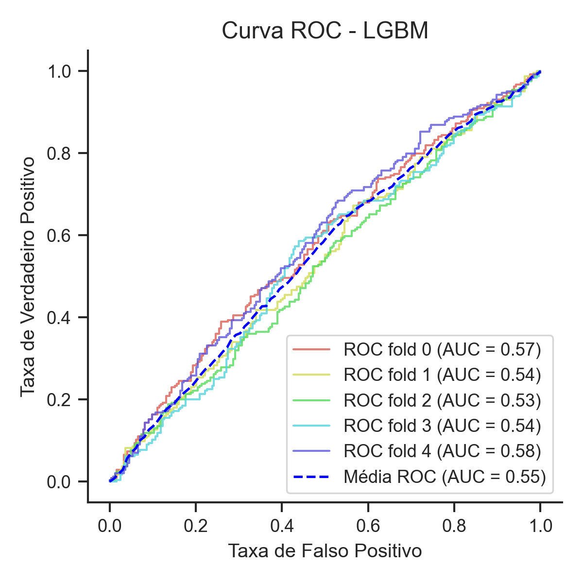
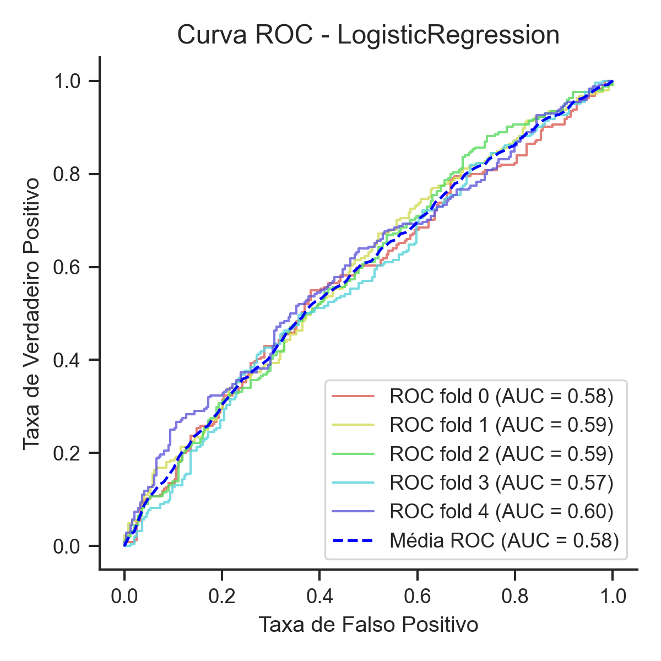
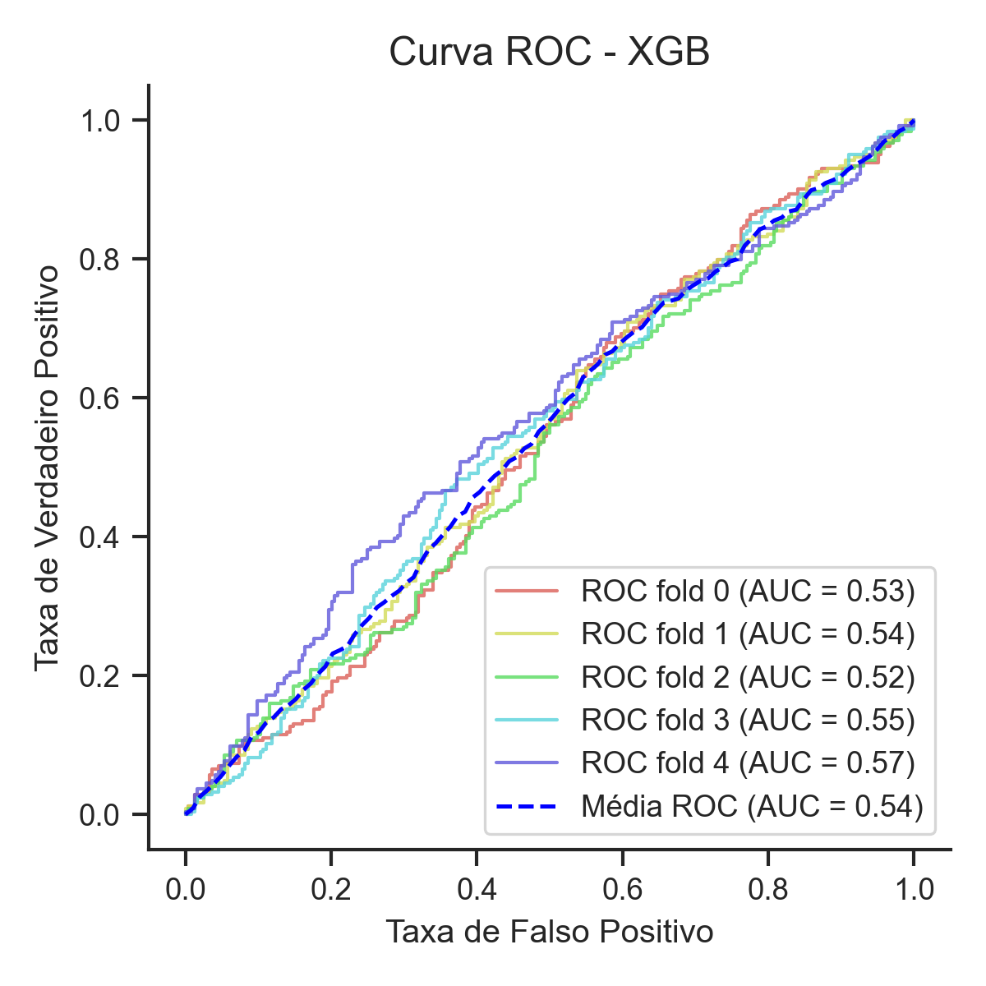
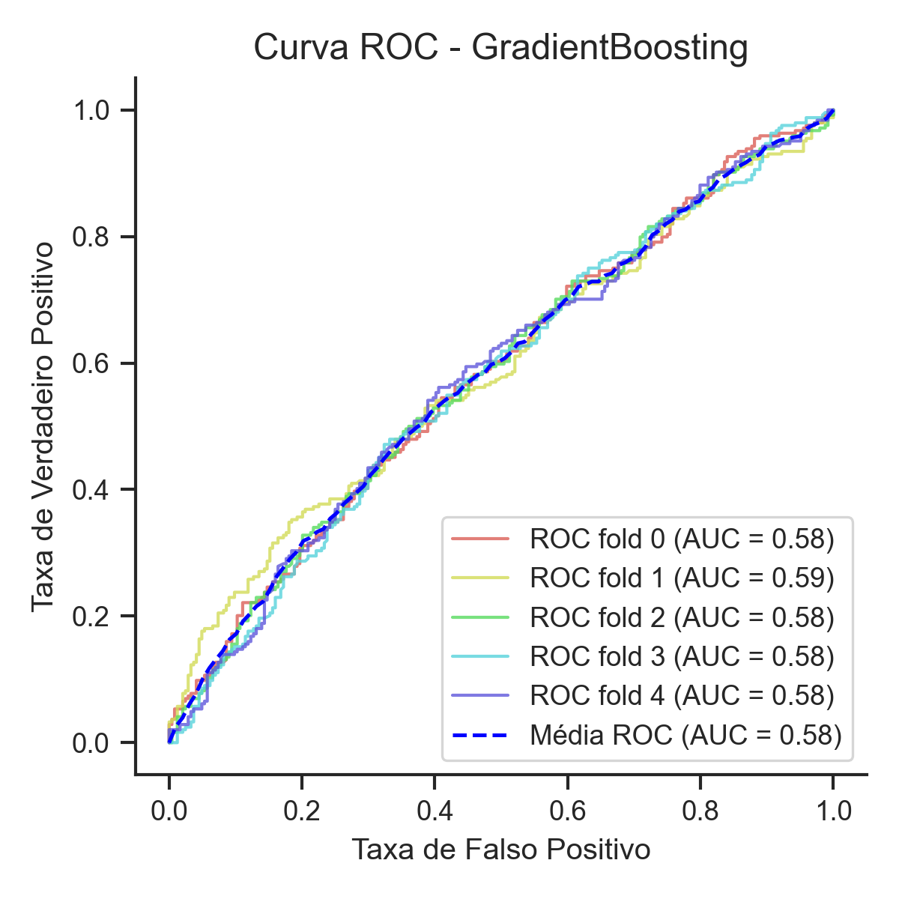
Treinamento sem otimização de hiperparâmetros
Notes:
nenhum dos modelos se destacou em relação aos outros no treinamento sem a otimização de hiperparâmetros. O classificador que obteve o melhor AUC durante o treinamento foi o SVM, com uma área no valor de 0.59

Slide 8
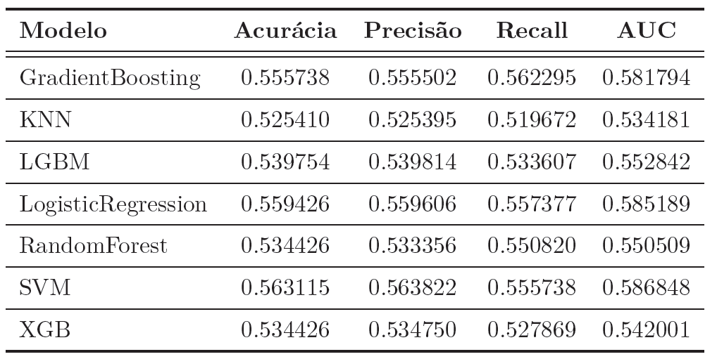
Treinamento sem otimização de hiperparâmetros
O modelo SVM alcançou a maior acurácia, precisão e AUC entre todos os classificadores
KNN demonstrou o desempenho mais baixo em todas essas métricas

Slide 9
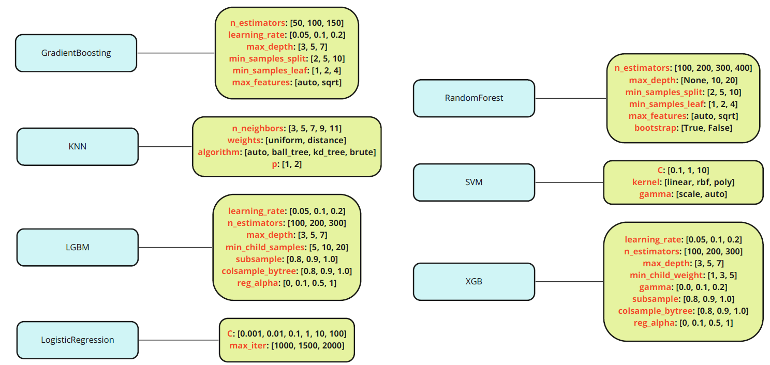
Treinamento com otimização de hiperparâmetros

Slide 10
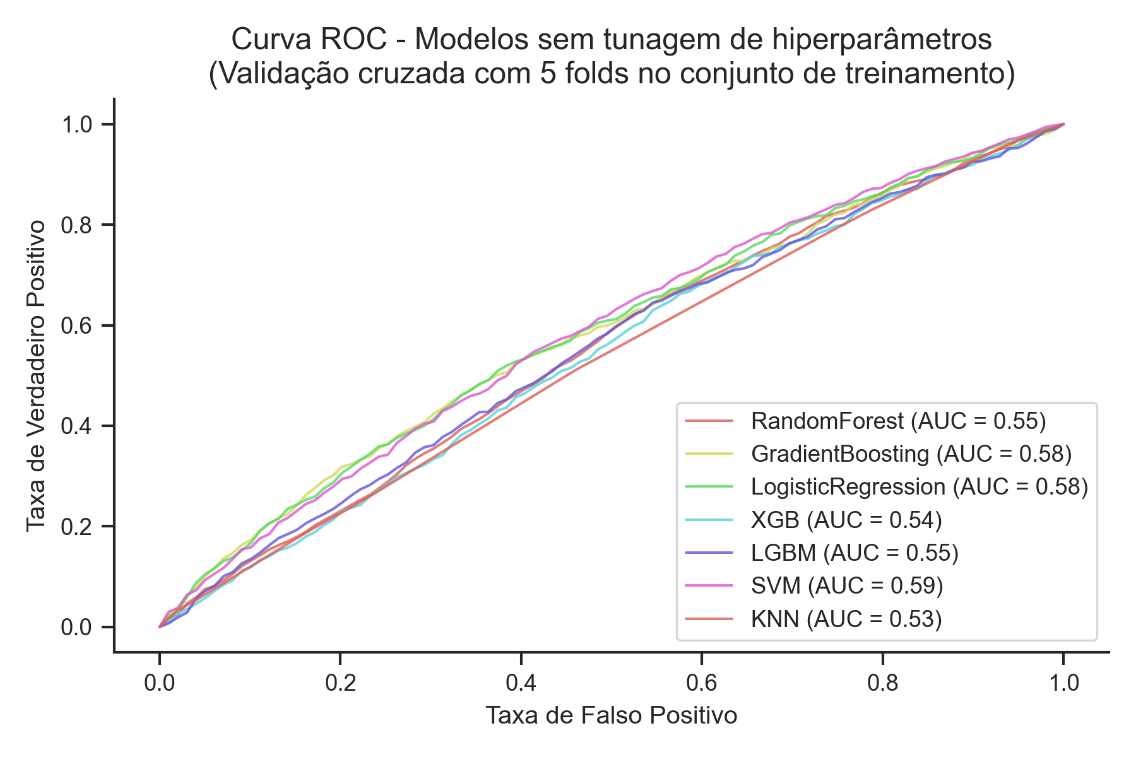
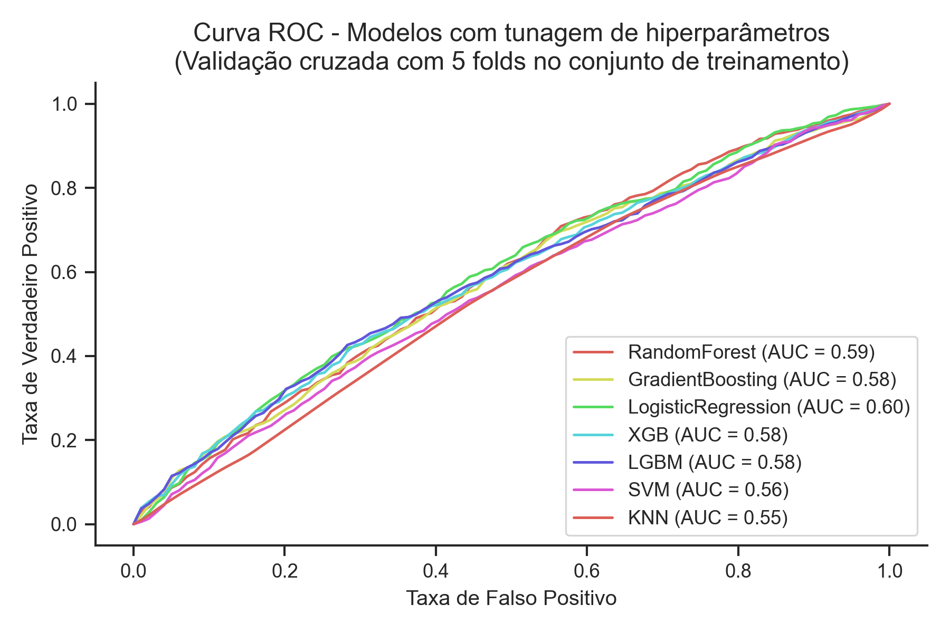
Treinamento com otimização de hiperparâmetros
Notes:
Sem otimização, os classificadores GradientBoosting, LogisticRegression e SVM demonstram um desempenho superior em relação aos demais modelos, evidenciado pelo posicionamento dessas três curvas acima das demais. No entanto, no treinamento com otimização, percebe-se uma maior proximidade entre as curvas, indicando que os modelos conseguiram aprimorar o desempenho, mesmo que marginalmente, com a otimização.

Slide 11
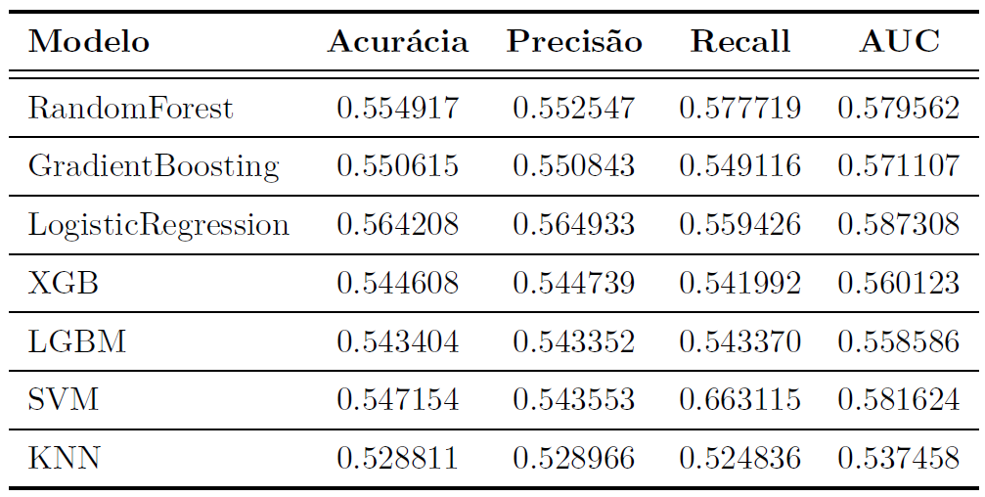
Treinamento com otimização de hiperparâmetros
O modelo de Regressão Logística se sobressaiu em várias métricas, apresentando a mais alta acurácia, precisão e AUC
KNN novamente demonstrou o desempenho mais baixo em todas essas métricas

Slide 12
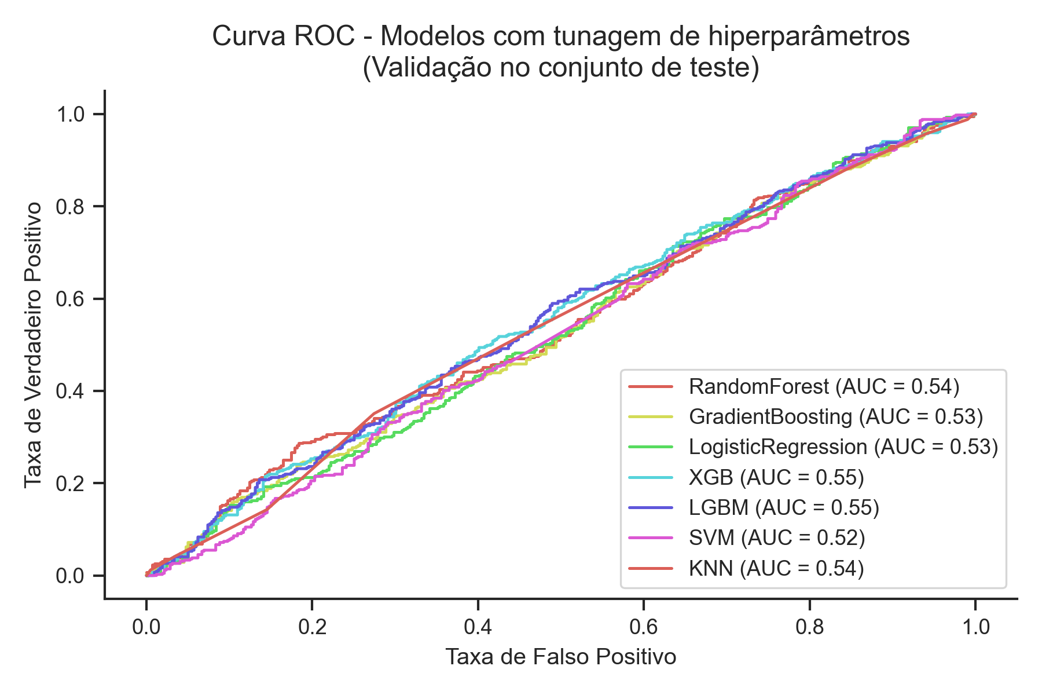
Validação no conjunto de teste
Os modelos XGB e LGBM apresentaram melhor capacidade de generalização

Slide 13
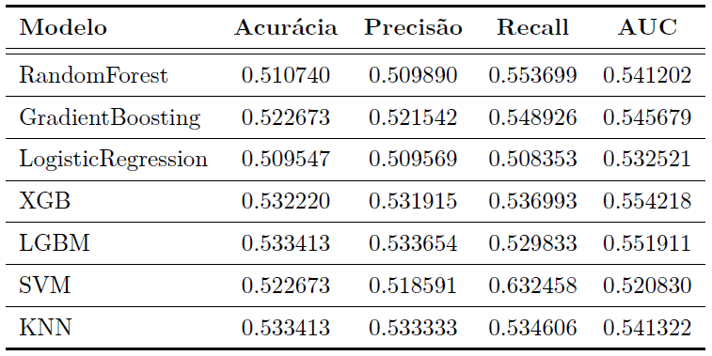
Validação no conjunto de teste
LGBM liderou em acurácia e precisão, enquanto XGB liderou em AUC (porém com pouca diferença)

Slide 14
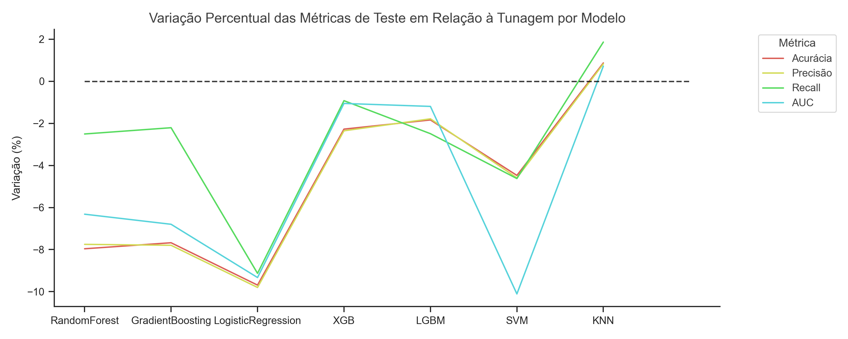
Validação no conjunto de teste
Escolhi o modelo com melhor capacidade de generalização (LGBM) para realizar a análise de importância foi realizada utilizando o SHAP [4]
[4] LUNDBERG, S. M.; LEE, S.-I. A unified approach to interpreting model predictions. Curran Associates, Inc., p. 4765–4774, 2017. Available at: http://papers.nips.cc/paper/7062-a-unified-approach-to-interpreting-model-predictions.pdf.
Notes:
exceto KNN, todos os modelos apresentaram uma degradação. LogisticRegression foi o pior, com variação de aprox -8% em todas as métricas
XGB e LGBM sofreram as menores quedas, mantendo-se próximos do valor de -4%.
Para análise SHAP, optou-se por selecionar o modelo LGBM.

Slide 15
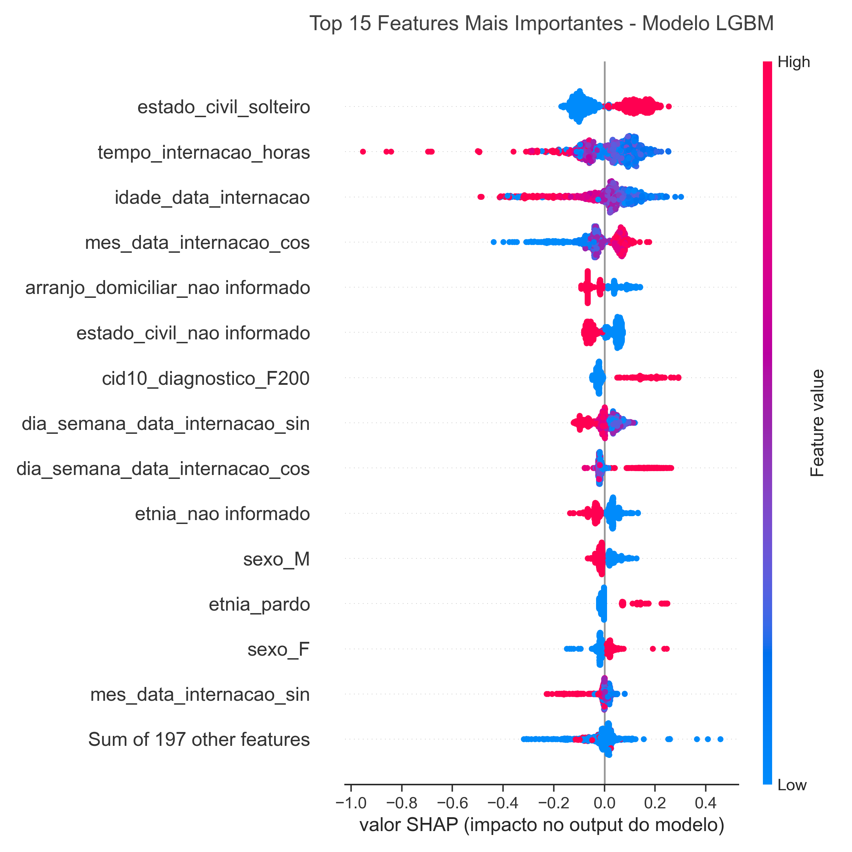
Análise de variáveis mais importantes
Pacientes solteiros, que ficaram internados por menos tempo e são mais jovens apresentam maior chance de reinternação
Padrões sazonais podem desempenhar um papel significativo na probabilidade de reinternação
Pacientes admitidos com o diagnóstico F200 (esquizofrenia paranóide) têm uma probabilidade maior de reinternação

Slide 16
Análise de variáveis mais importantes
Também é possível observar variáveis com o sufixo “não informado”
A presença de variáveis sugere que essa categoria tem uma influência discernível nas predições do modelo
Cuidado! Uma vez que “não informado” pode representar uma lacuna ao invés de uma característica intrínseca do paciente
Notes:
Esse sufixo indica que para uma determinada instância do conjunto de dados, uma dada variável não foi preenchida no momento da admissão, ou foi preenchida exatamente com o status “não informado”
A presença de variáveis desse tipo no ranking sugere que essa categoria tem uma influência discernível nas predições do modelo, indicando que a ausência de informações (nesse caso) foi um fator relevante para o entendimento do modelo sobre a probabilidade de reinternação.
Contudo, essa interpretação deve ser feita com cautela, uma vez que "não informado" pode não representar uma característica intrínseca do paciente, mas sim uma lacuna nos registros.

Slide 17
Conclusão
Durante o trabalho, busquei delimitar com precisão cada etapa do projeto, o que possibilitou o cumprimento dos objetivos propostos
As conclusões obtidas com o estudo abrem oportunidades para outros experimentos
A observação das acurácias dos modelos, que não ultrapassaram 60%, sugere que há espaço para melhorias
Expansão do conjunto de dados poderia enriquecer a variedade de padrões aprendidos pelos modelos
Escolha de modelos mais complexos ou a exploração de arquiteturas mais avançadas, como redes neurais
A otimização mais refinada dos hiperparâmetros dos modelos, através de abordagens como otimização bayesiana, também pode contribuir para melhorias
Notes:
- Por exemplo com um teste de uma outra abordagem na internação com um grupo específico que tem uma alta probabilidade de reinternação (pacientes solteiros e mais jovens)

Slide 18
Obrigado!

